Slide 1
Arbeit des Landestanzsportverbandes
2017

Slide 2
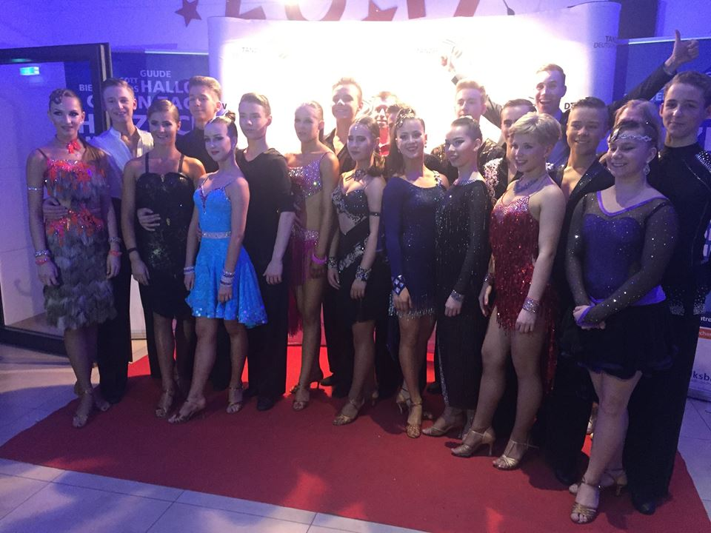
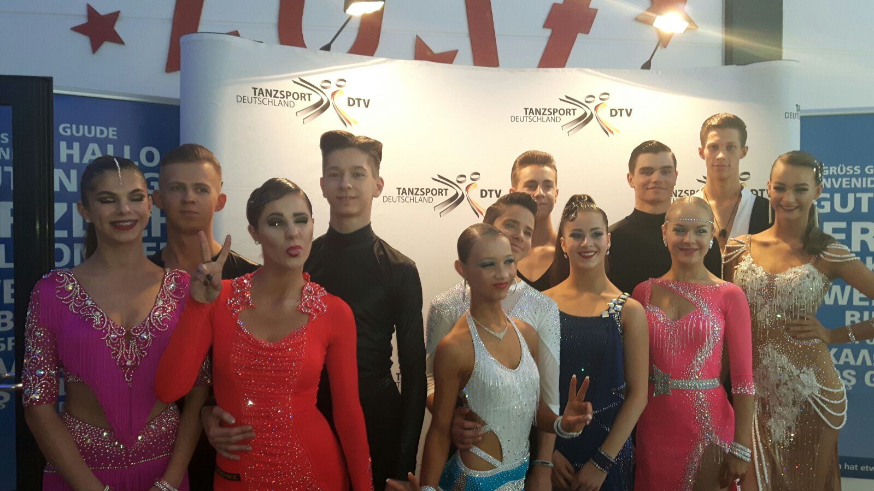
DM Latein 2017
DM Latein

Slide 3
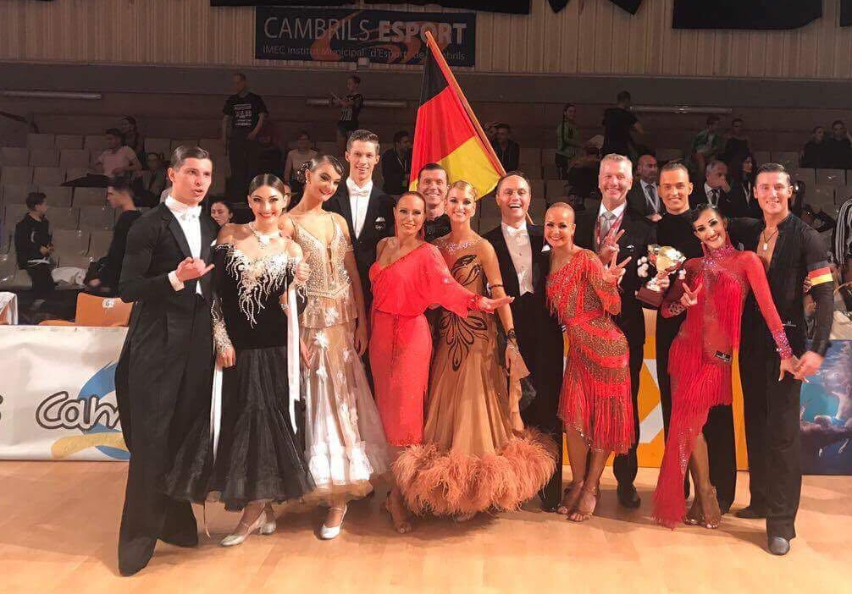
Cambrils
Team Match (Nationalteam) U21 mit Felix Müller und Olivia Müller aus Sachsen

Slide 4
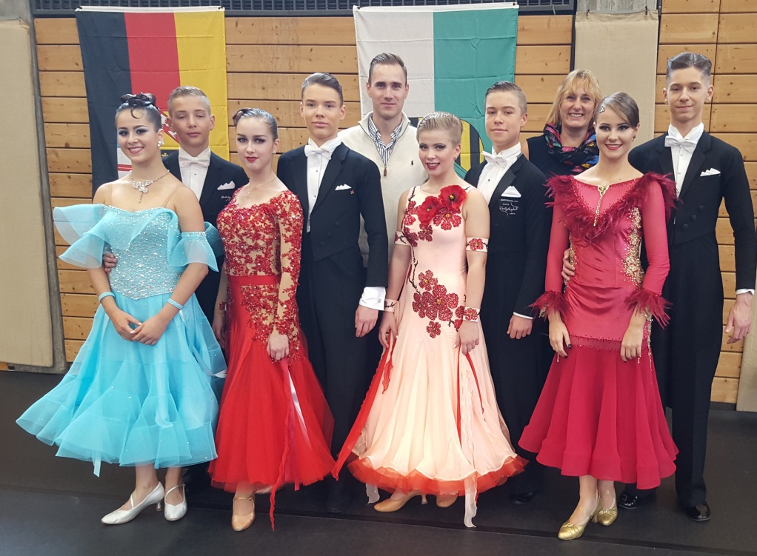
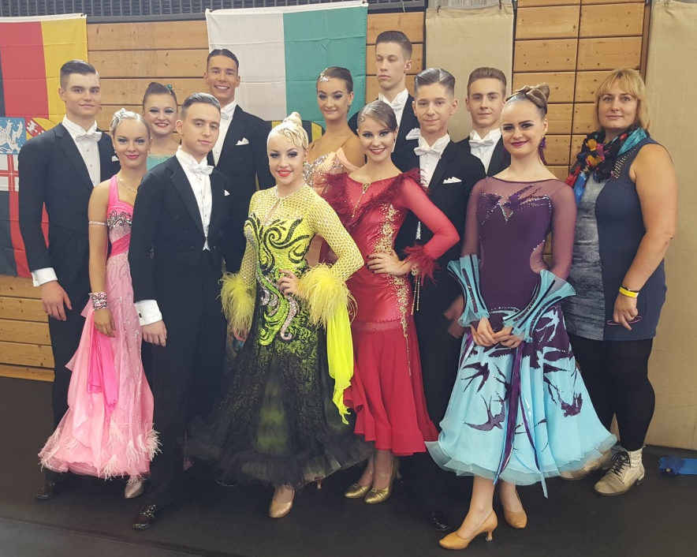
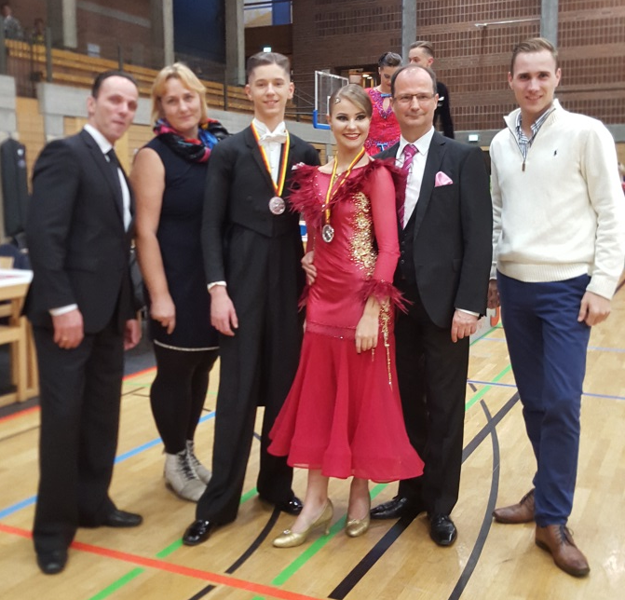
DM Standard

Slide 5
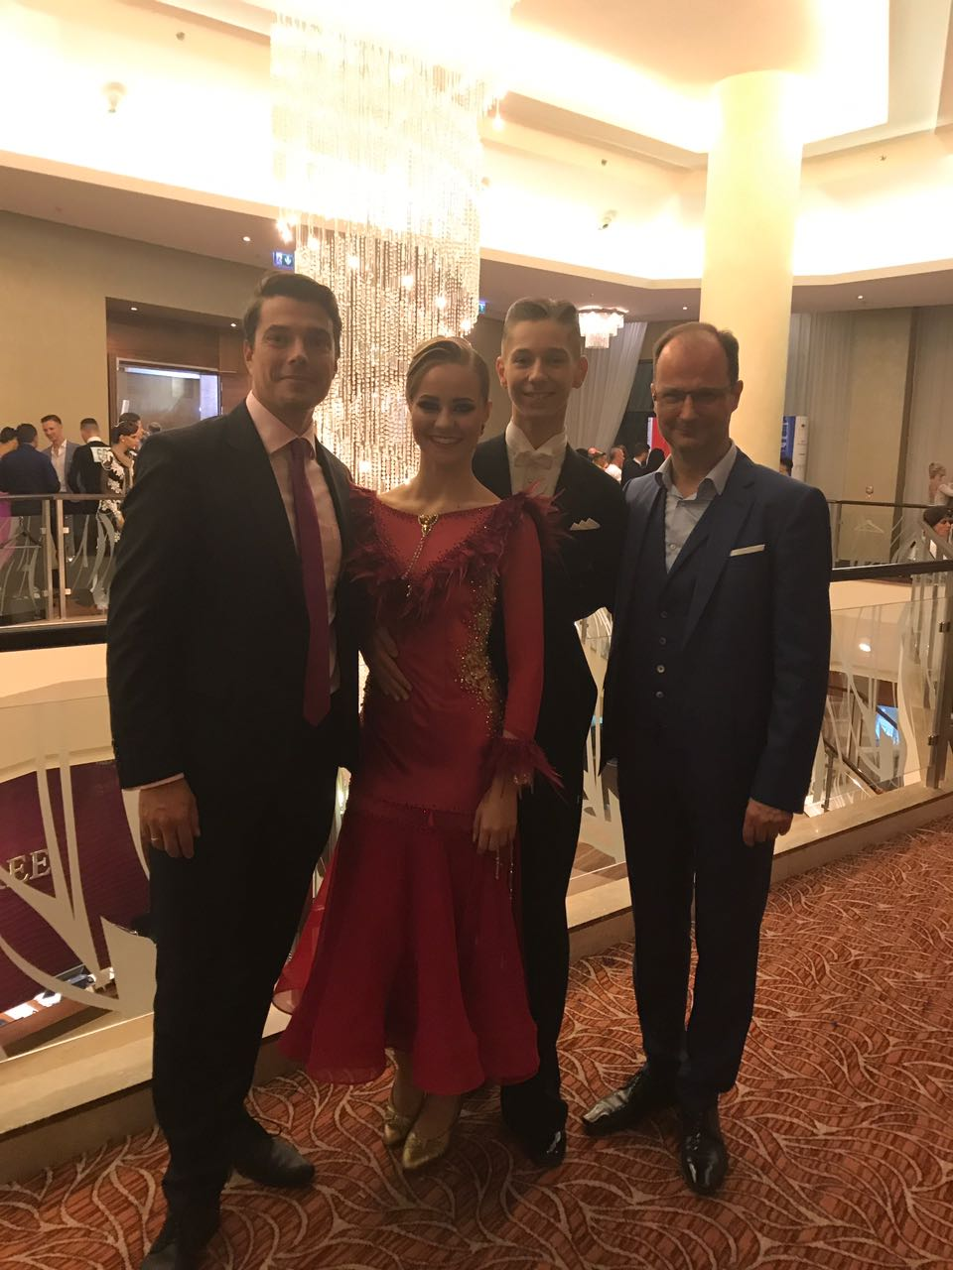
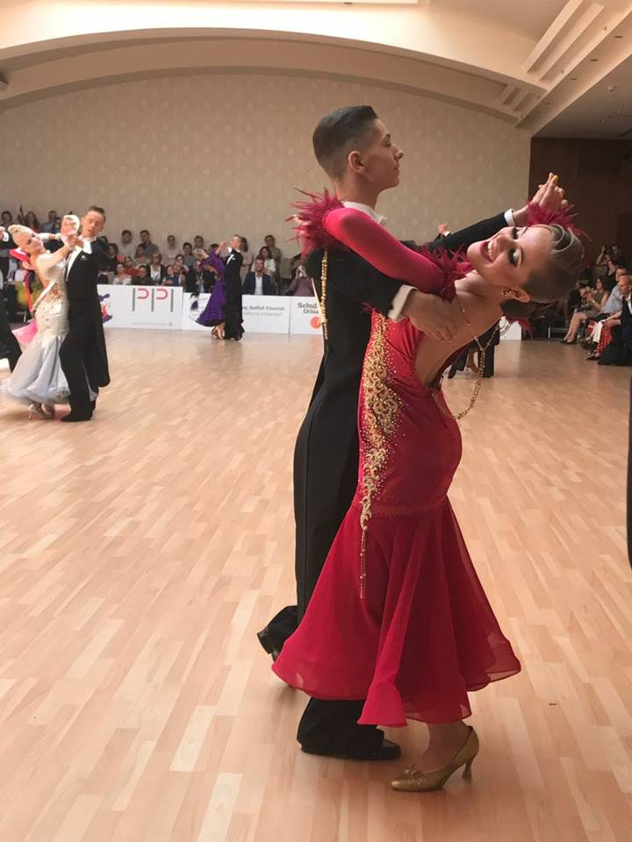
WM Standard

Slide 6
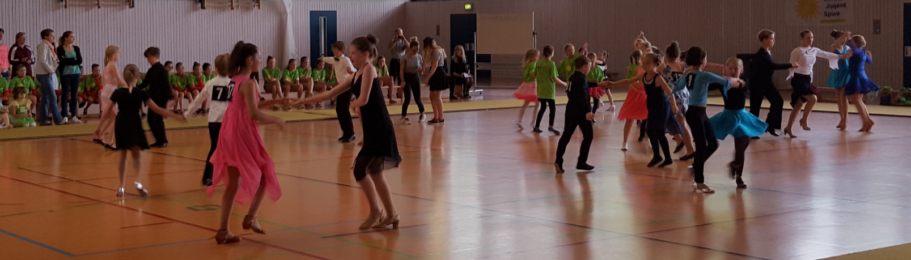
Landesjugendspiele 2017 in Dresden

Slide 7
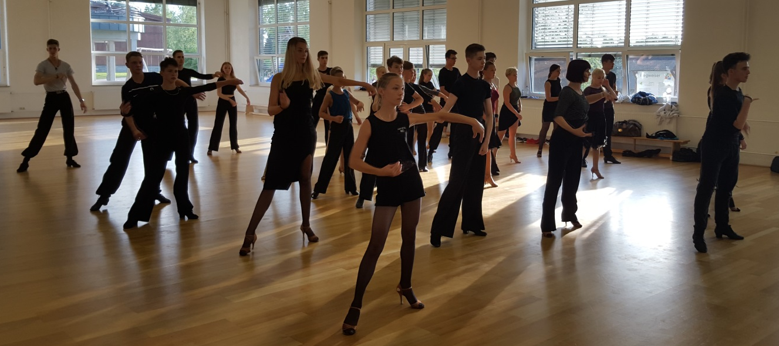
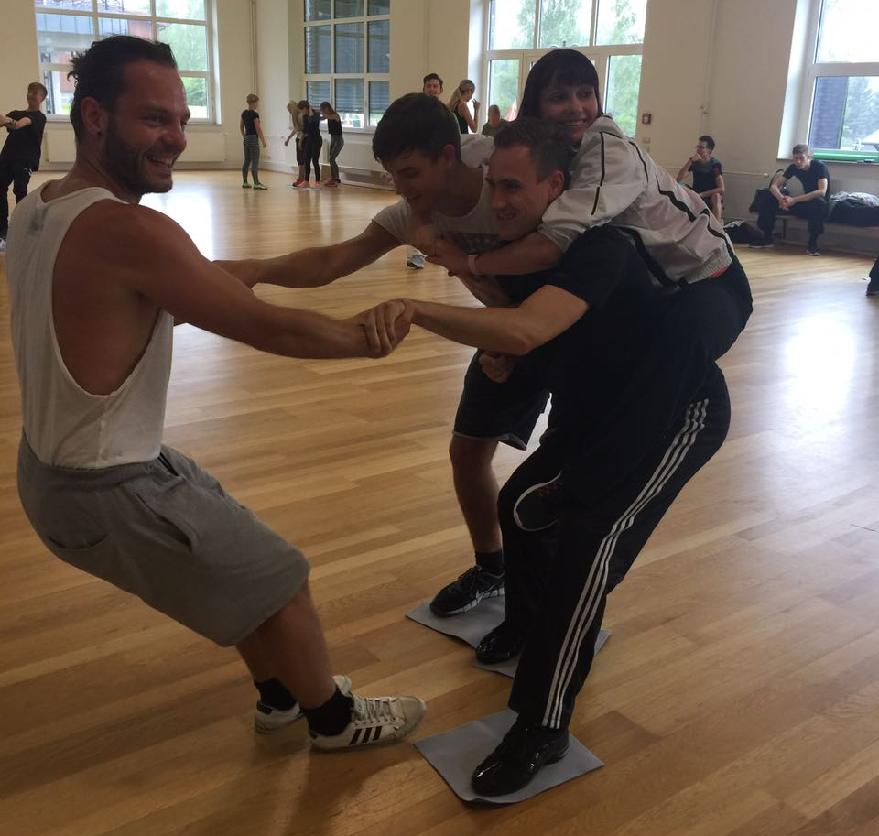
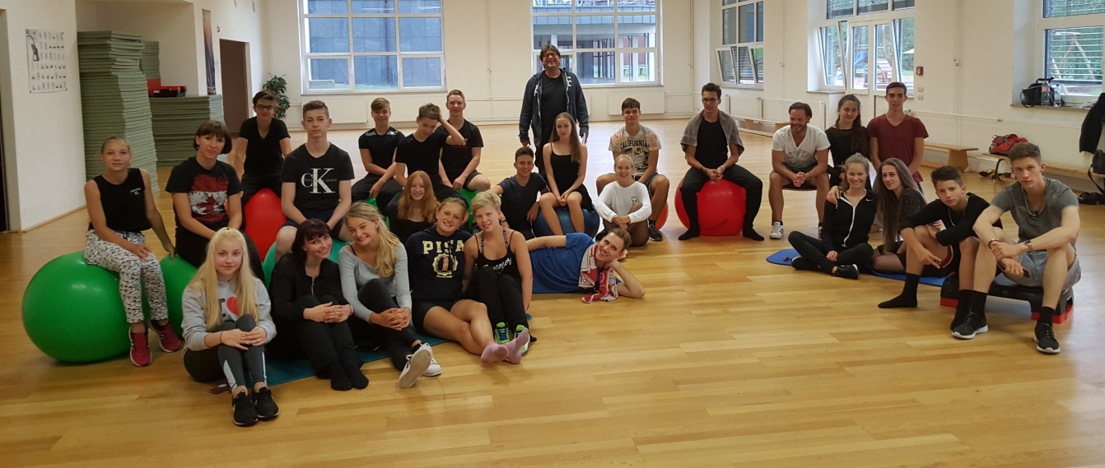
Rabenberg 2017

Slide 8
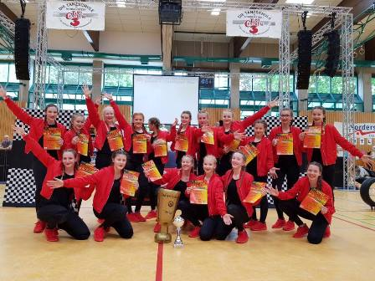
TAF DM, IDO WM

Slide 9
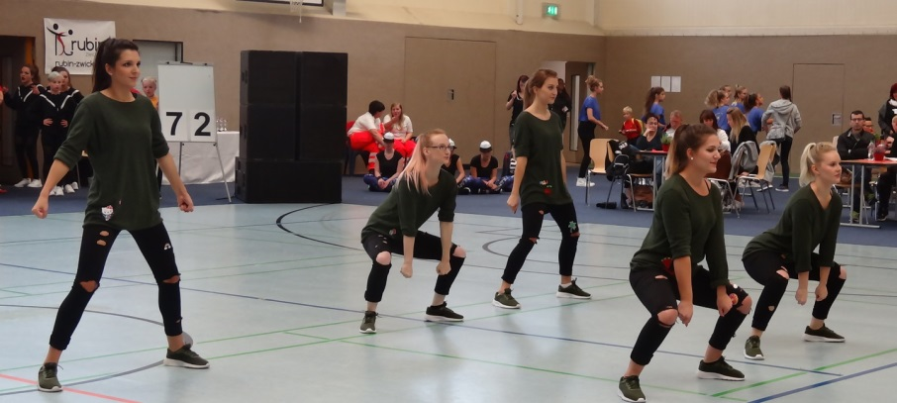
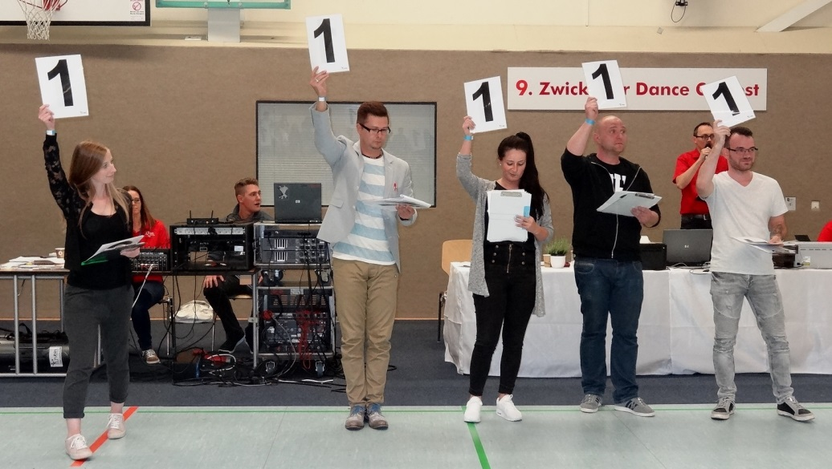
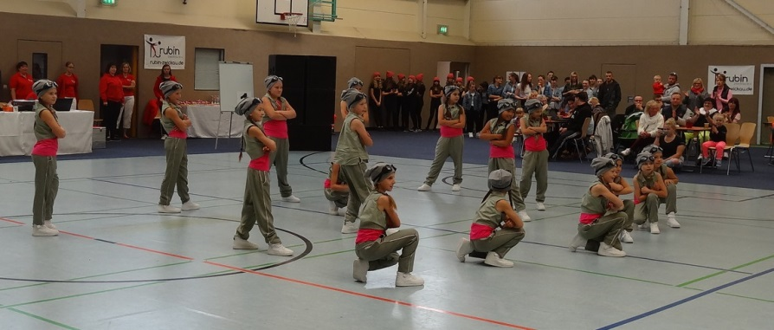
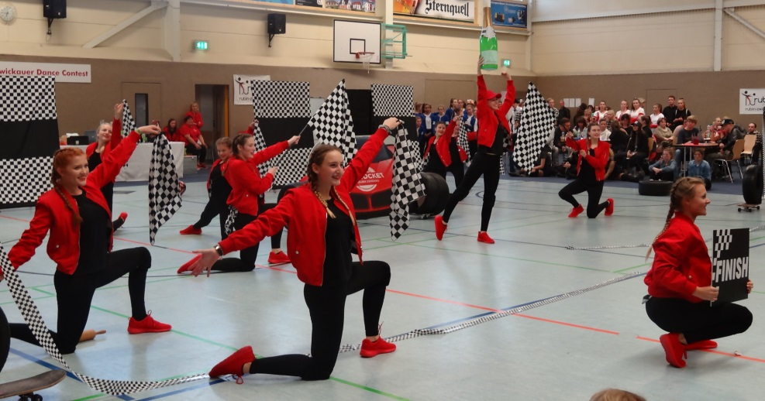
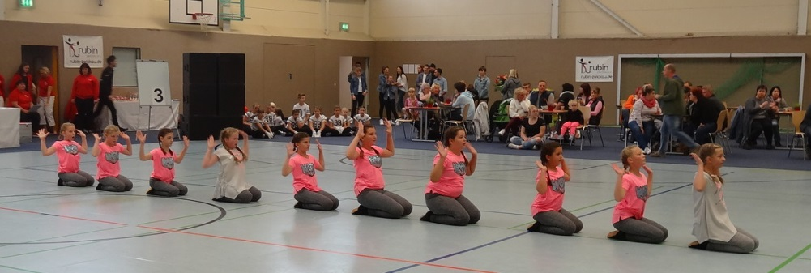
9. Zwickauer Dance Contest/ Sachsenpokal

Slide 10
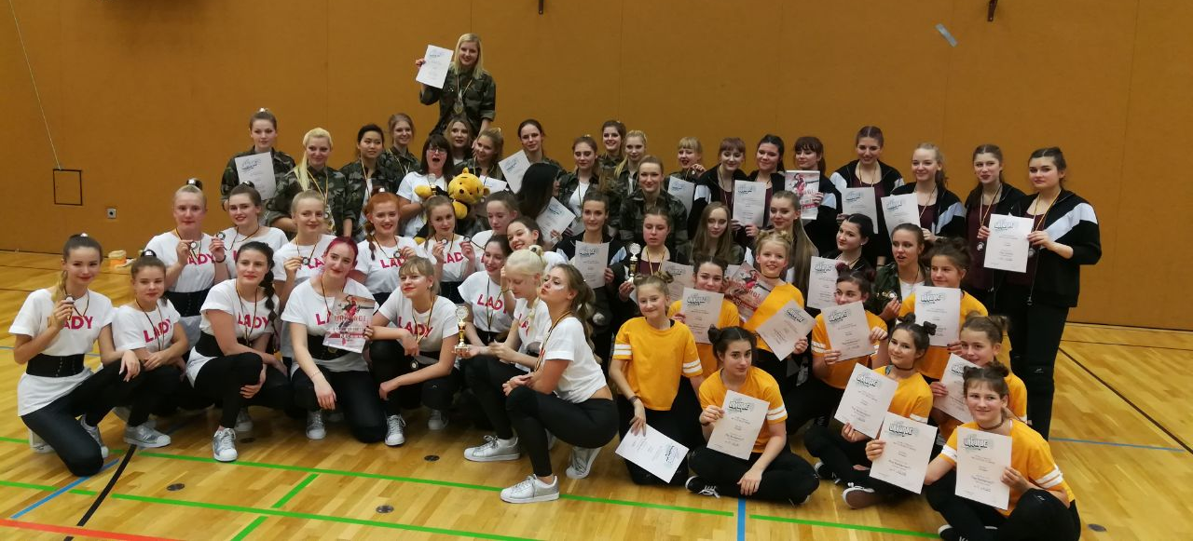
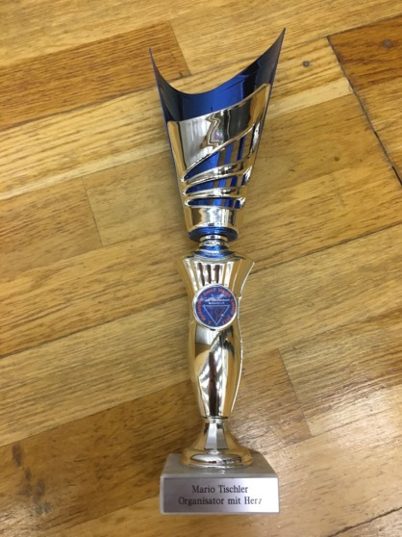
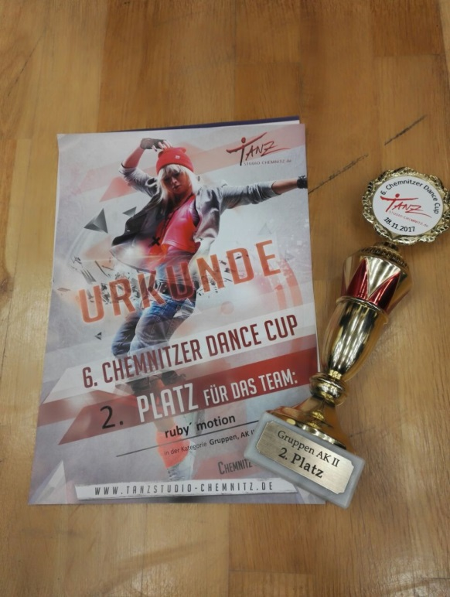
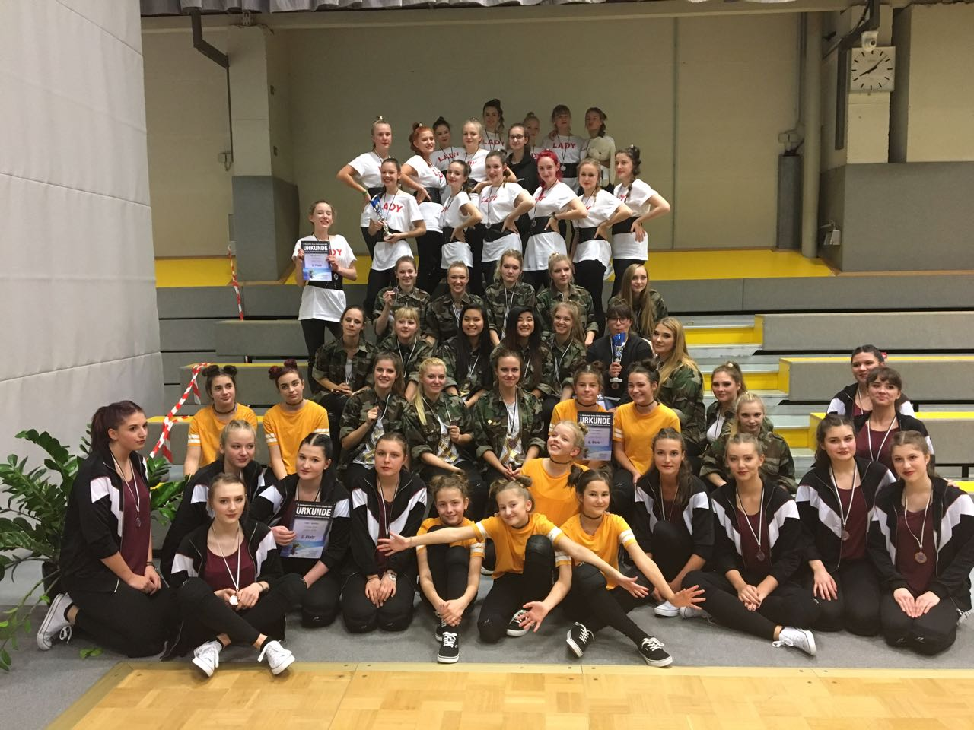
Sachsenpokalserie Chemnitz und Grimma

Slide 11
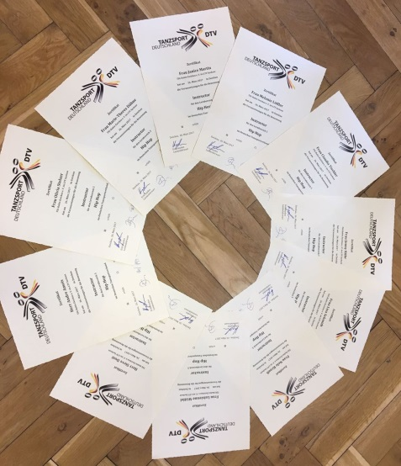
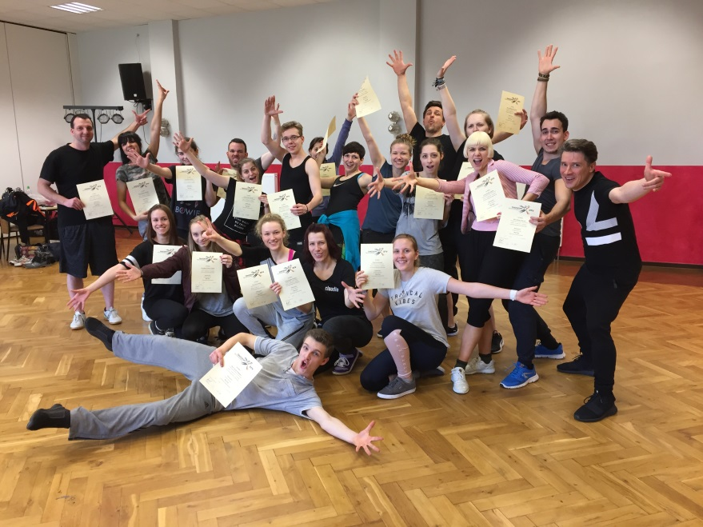
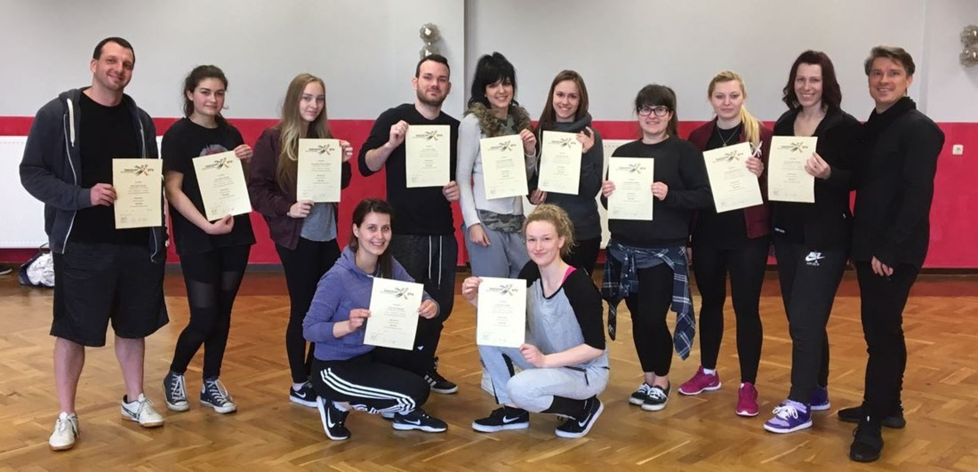
Hip Hop Instructor

Slide 12
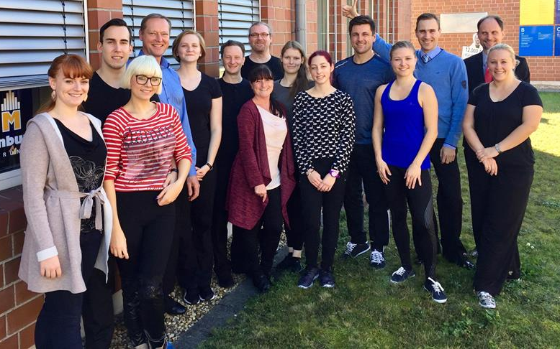
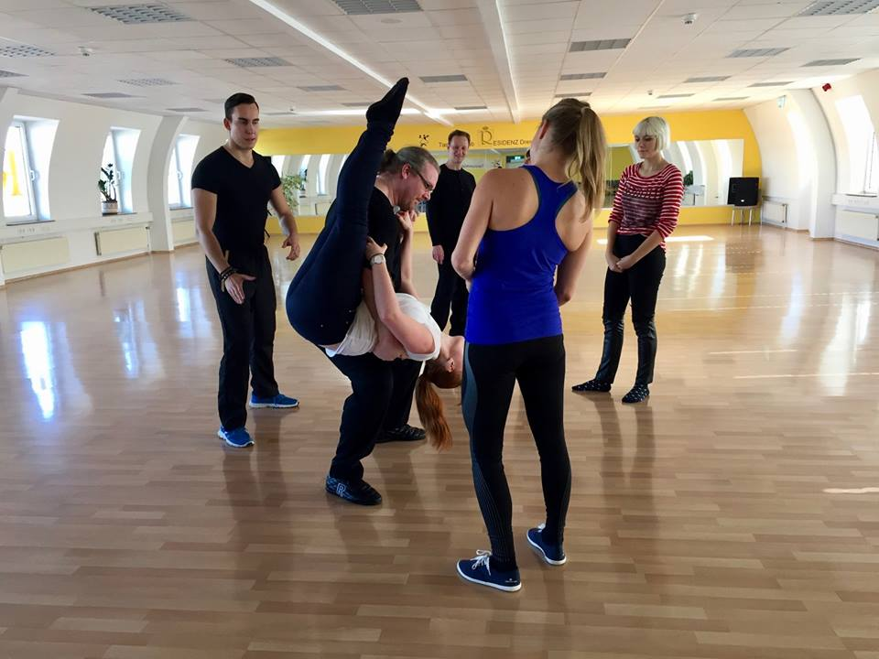
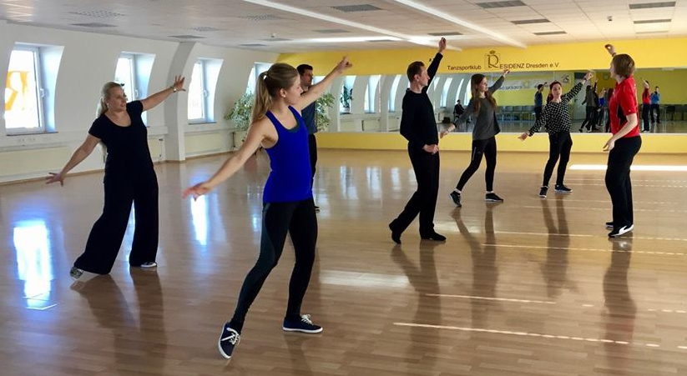
Trainer C Breitensport

Slide 13
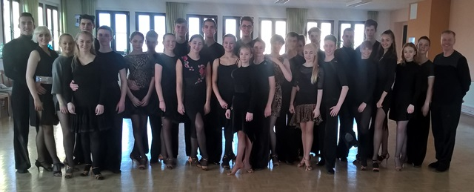
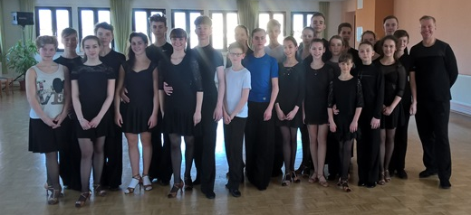
Sichtung Latein

Slide 14
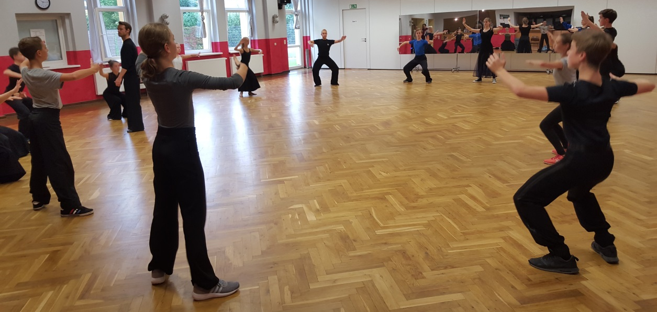
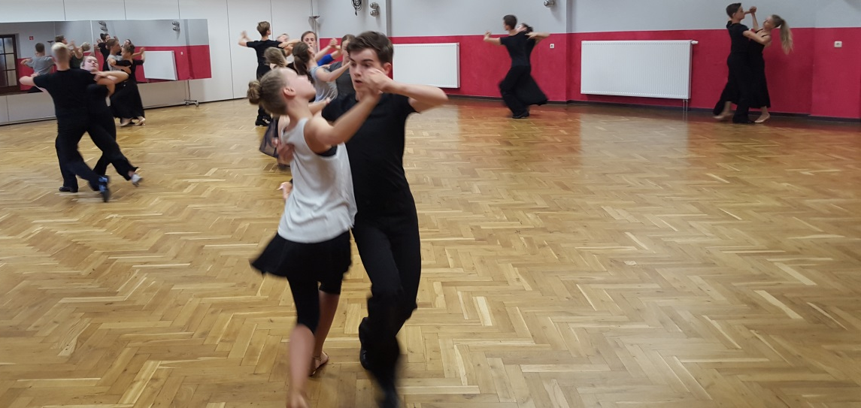
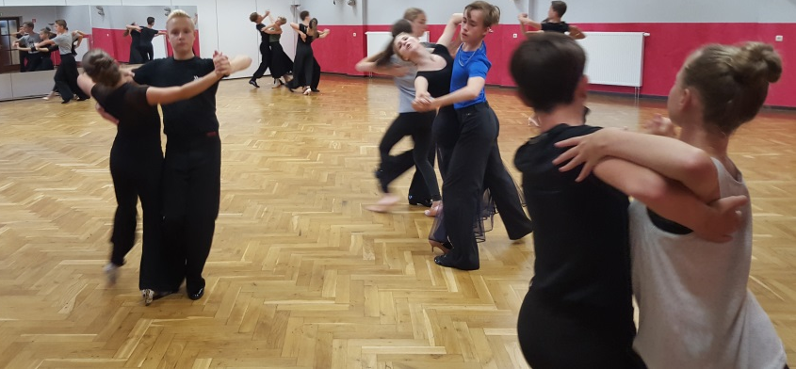
Talentkader

Slide 15
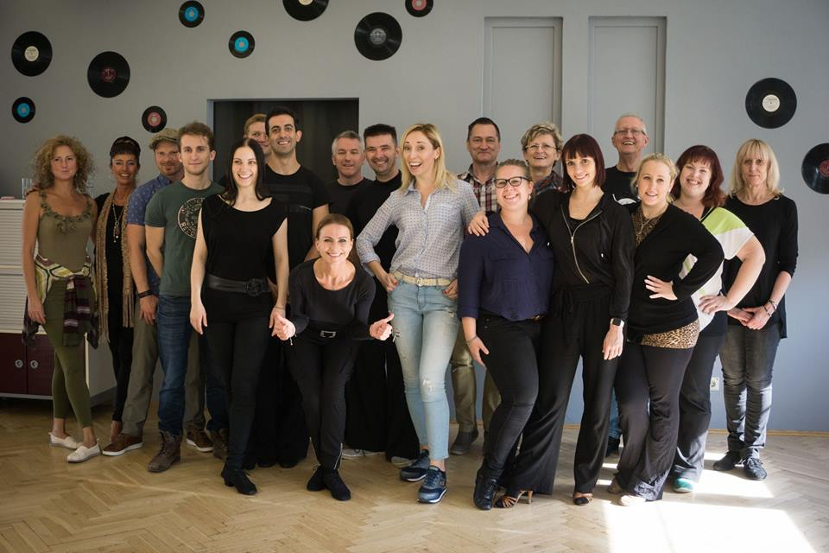
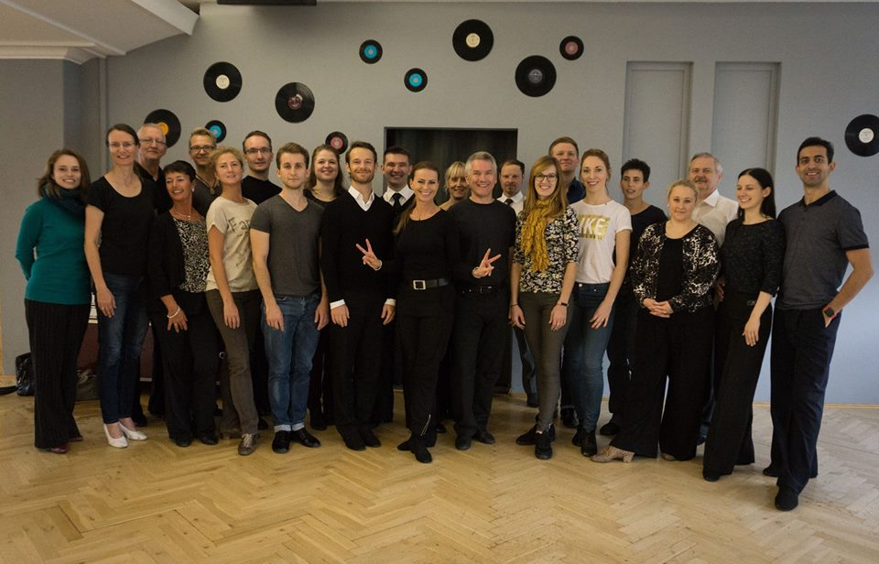
Wertungsrichterweiterbildung

Slide 16
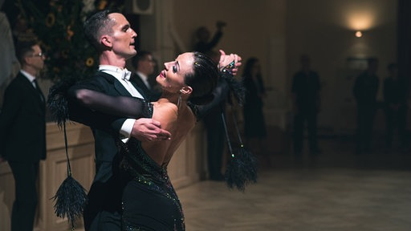
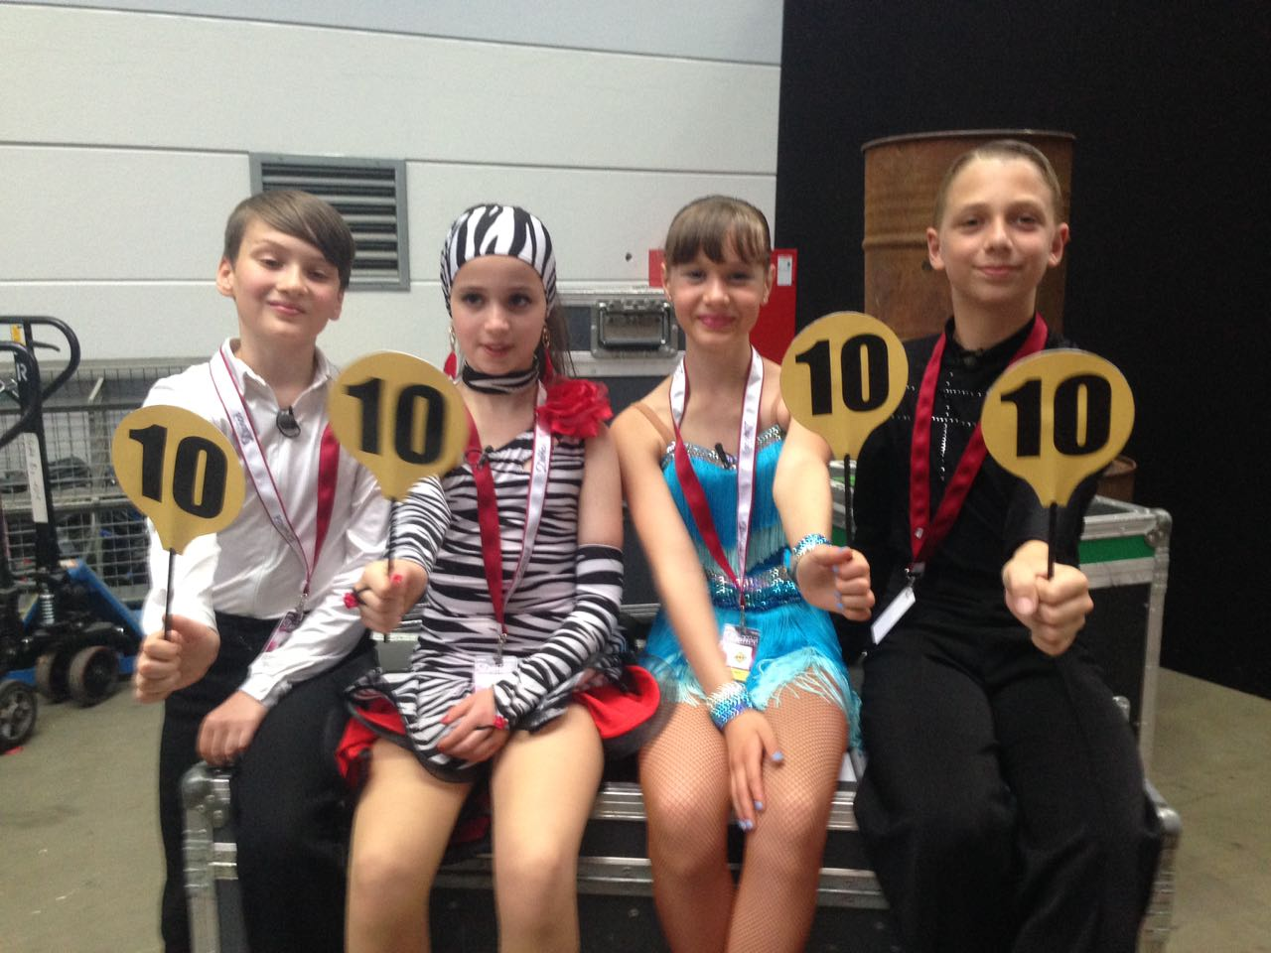
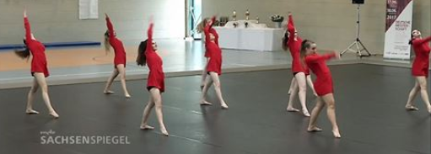
Sachsen im Fernsehen

Slide 17
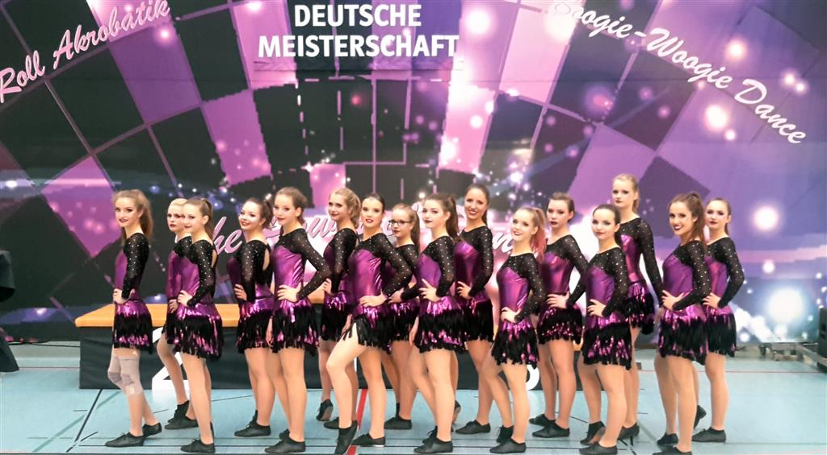
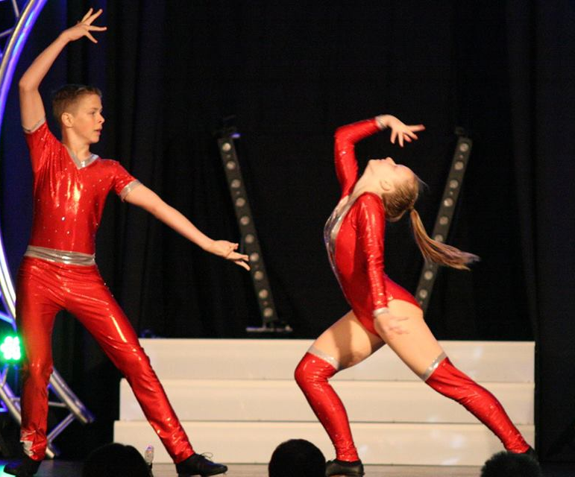
DM Rock‘n Roll

Slide 18
Förderung durch den LTVS
Turnierdurchführung
LM Standard/ Latein
LM Rock‘n Roll
LM Discofox Linedance
Sachsenpokalserie VideoClip/ Hip Hop/ Streetdance
JMD
Weiterbildung/ Erhalt
Wertungsrichter
Trainer
Turnierleiter
Projekte
Aktivster Breitensportverein
Projekt Kita, GS/ Verein
Leistungssport
Kadertrainings (Standard, Latein, Rock‘n Roll, JMD)
Leistungsbezogene Unterstützung (Semifinale, Finale→ DM, DP, EM, WM)
Fahrtkostenzuschüsse

Slide 19
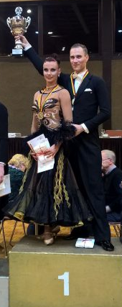
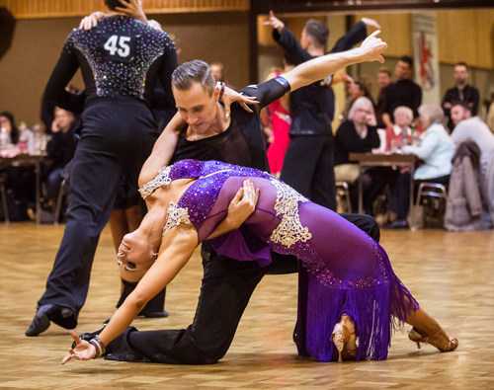
DP Sieger über 10 Tänze

Slide 20
Ausblicke 2018
„Förderung von Initiativen
Kindergarten/Grundschule und Verein“
Auch im Schuljahr 2017/ 2018 möchte der LTVS die Vereine für ihre Zusammenarbeit mit
den Kindergärten und Grundschulen fördern.
Wie in den letzten Jahren werden alle Vereine gefördert, die einen Kooperationsvertrag mit
einem Kindergarten oder einer Grundschule haben und dort mindestens ein Jahr das Tanzen
unterrichten (Grundlagen im Tanzen, Standard, Latein, Hip Hop, JMD, Rock ´n Roll, usw.).
Für den Erhalt der Fördermittel muss zum Schuljahresende ein Antrag an das Präsidium mit
Name der Einrichtung, Zeitraum/Dauer, Trainer/Übungsleiter und vor allem der Kinderanzahl
gestellt werden. Bitte schicken Sie ebenfalls eine Kopie des Kooperationsvertrages mit. Ohne
Vorlage eines für das aktuelle Jahr gültigen Kooperationsvertrages kann kein Zuschuss
gewährt werden!
Schildern Sie bitte ebenfalls kurz, was genau unterrichtet wird und ob bereits Kinder in den
Verein gewechselt sind bzw. was die Gründe gegen einen Wechsel waren.
Über Zuschüsse und deren Höhe entscheidet das Präsidium des LTV Sachsen.

Slide 21
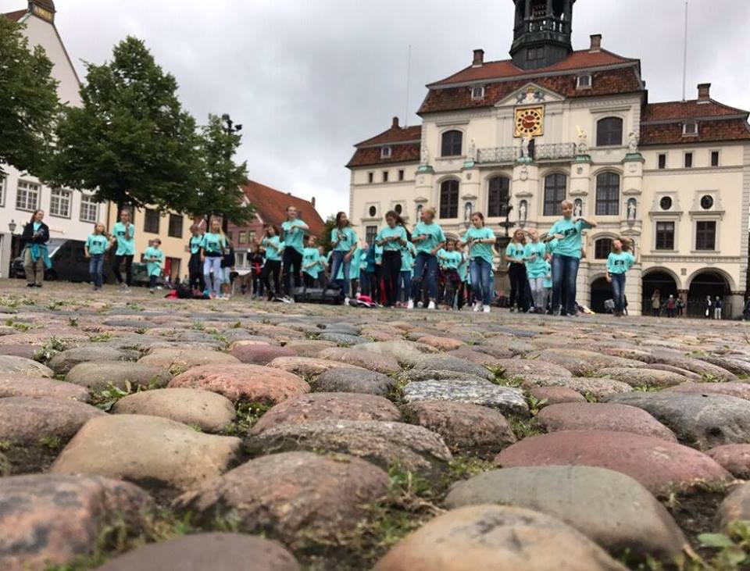
Ausblicke 2018
„Sommer-Cool-Tour der deutschen Tanzsportjugend“
29. Juli – 3. August
Jugendherberge Walldürn, Baden-Württemberg
http://www.tanzsport.de/de/sportwelt/tanzsportjugend/sommer-cool-tour

